Slide 1


Primera Mesa Proyecto1
Estudiar el motor de inducción y su respuesta espectral bajo condiciones prácticas y de simulación.
Diego Andrés Cisternas Herrera
Valparaíso, 25 de Abril 2018

Slide 2

Objetivo general
Bajo ambiente de Simulación y Práctico, estudiar el motor de inducción con su respuesta espectral, analizando su comportamiento en accionamientos con VdF y posibles situaciones de falla.
Objetivos específicos
Estudiar bajo simulación el comportamiento del motor de inducción con y sin VdF, analizando su respuesta espectral y su contenido armónico.
Estudiar en forma práctica el comportamiento del motor de inducción, para contrastar las simulaciones.
Verificar en situaciones de falla, las variaciones en el espectro de las corrientes, y poder verificar que es lo que está ocurriendo en la máquina.
1

Slide 3
Resumen Mesa 1: Marco teórico
Variables eléctricas de estudio -Armónicos -Transitorios -Componentes simétricas
Conceptos relevantes del motor de inducción -Conceptos básicos del motor y su funcionamientos -Fallas más comunes -Efectos de la presencia de armónicos
Aspectos generales del Variador de Frecuencia (VdF) -Componentes y funcionamiento -Ventajas del uso del VdF
Registrador de variables eléctricas SAMTE
Software Simulink de MATLAB
2

Slide 4
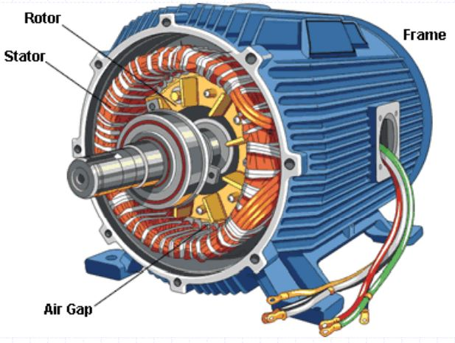
Análisis y simulación en situaciones de interés
Motor en presencia de Variador de Frecuencia
Falla de desconexión de una fase del Rotor (10% de los casos de falla)
Falla entre espiras del Estator (30-40% de los casos de falla)
Metodología:
-Presentar circuito,
-Ver formas de onda,
-FFT a corriente de estator
-Comentarios
3

Slide 5
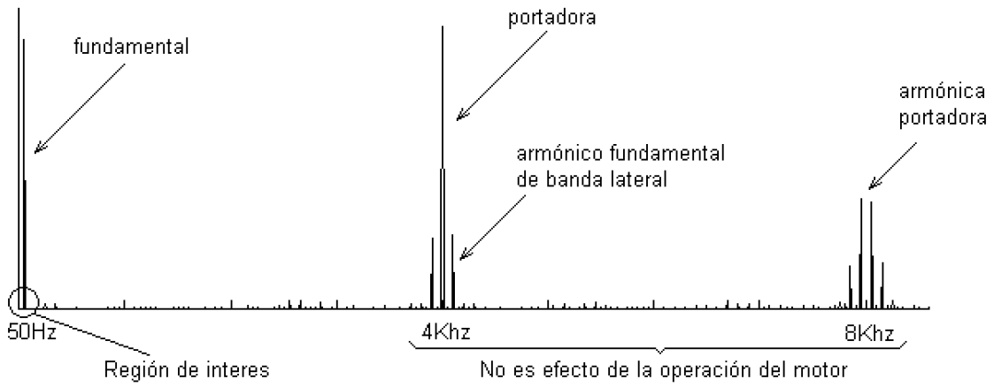
Variador de Frecuencia
Compuesto por 3 etapas (rectificación, BUS DC, inversor)
La parte inversora resulta de una modulación PWM (Pulse Width Modulation)
PWM comparación de señal moduladora (senoidal 50Hz) y señal portadora (triangular centrada en cero de alta frecuencia)
Señales de tensión cuadradas de amplitud de la alimentación BUS DC (genera armonicos)
Espectro típico:
Inversores multinivel
4

Slide 6
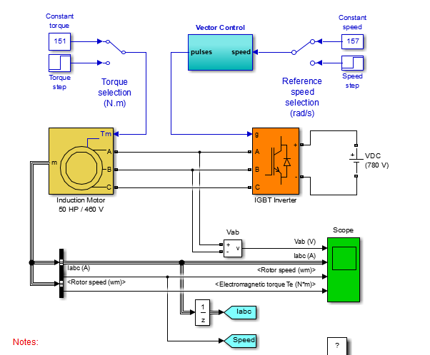
Variador de Frecuencia
Simulación de accionamiento durante 9[s].
Carga de 151[Nm] y velocidad de 157[rad/s]
Pulsos de comandos para los interruptores es obtenido de bloque control vectorial.
Motor inducción tipo jaula de ardilla.
5

Slide 7
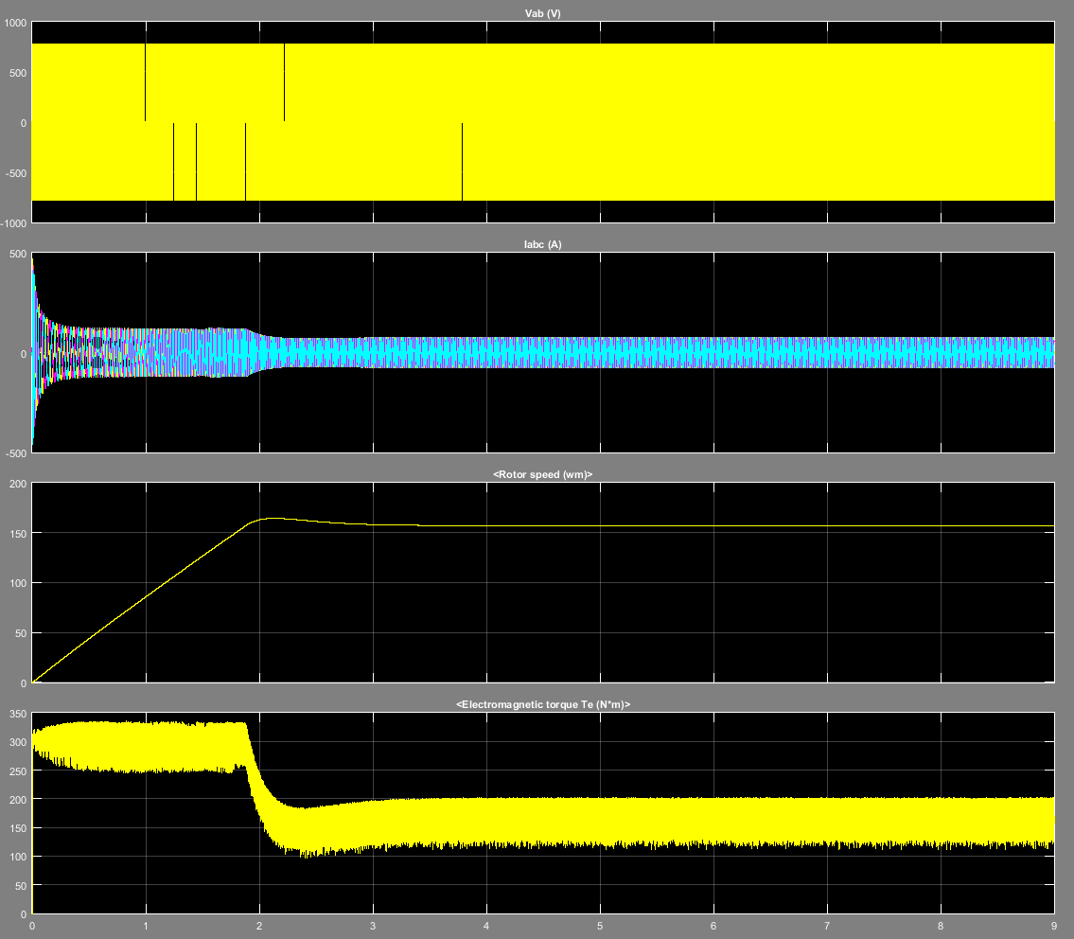
Variador de Frecuencia
Formas de Onda:
Estacionario 4s
Tensión PWM
Corriente armónica
Velocidad rotor sin mayores perturbaciones
Torque pulsante en alta frecuencia
6

Slide 8
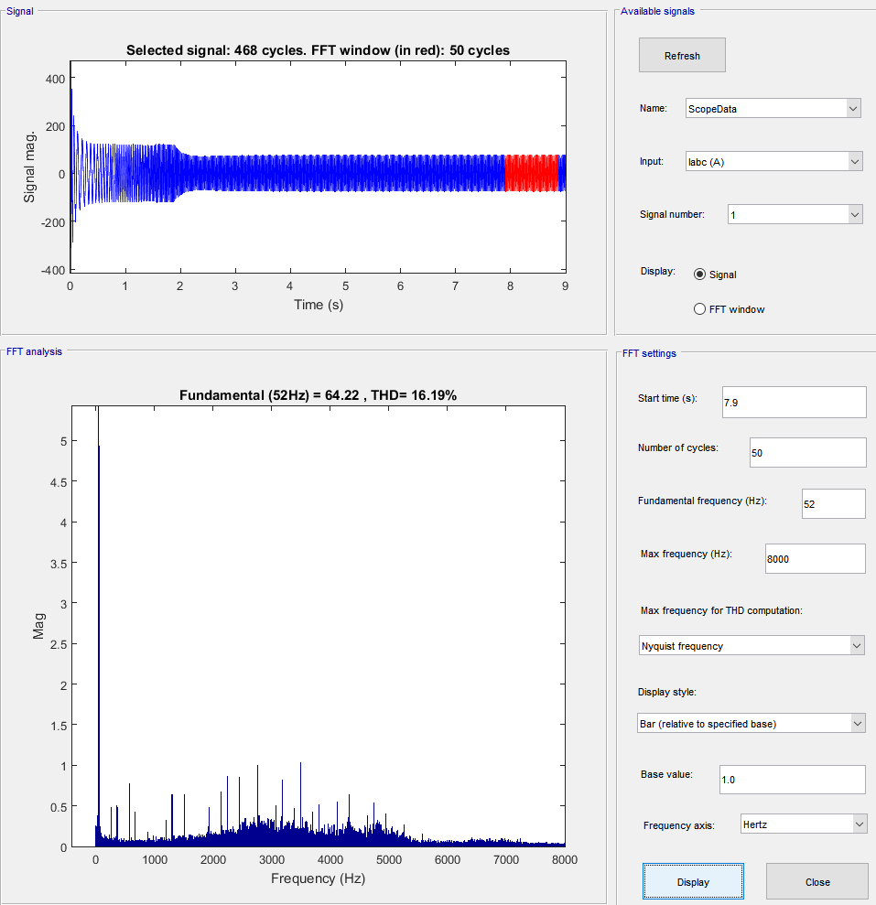
Variador de Frecuencia
FFT a corriente Fase A del estator
Considera 50 ciclos desde 7.9s
Fundamental en 52Hz
THD=16.19%
Contenido armónico en alta frecuencia con solo 2 peaks mayores al 1% de la fundamental
7

Slide 9
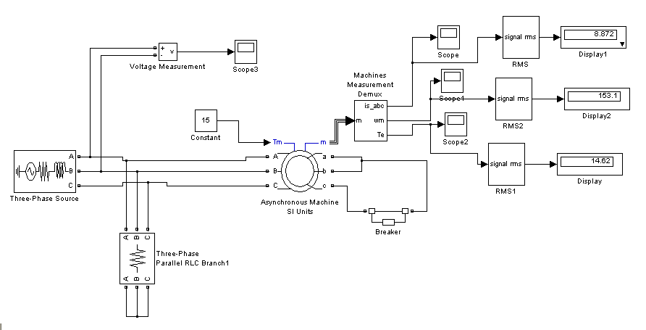
Falla desconexión de una fase del Rotor
Simulación realizada durante 1.4[s], la desconexión de la fase en 0.6[s] con breaker
Motor asíncrono de rotor devanado permite tener acceso a los termianles
Accionado con partida directa y una carga de 15[Nm]
8

Slide 10
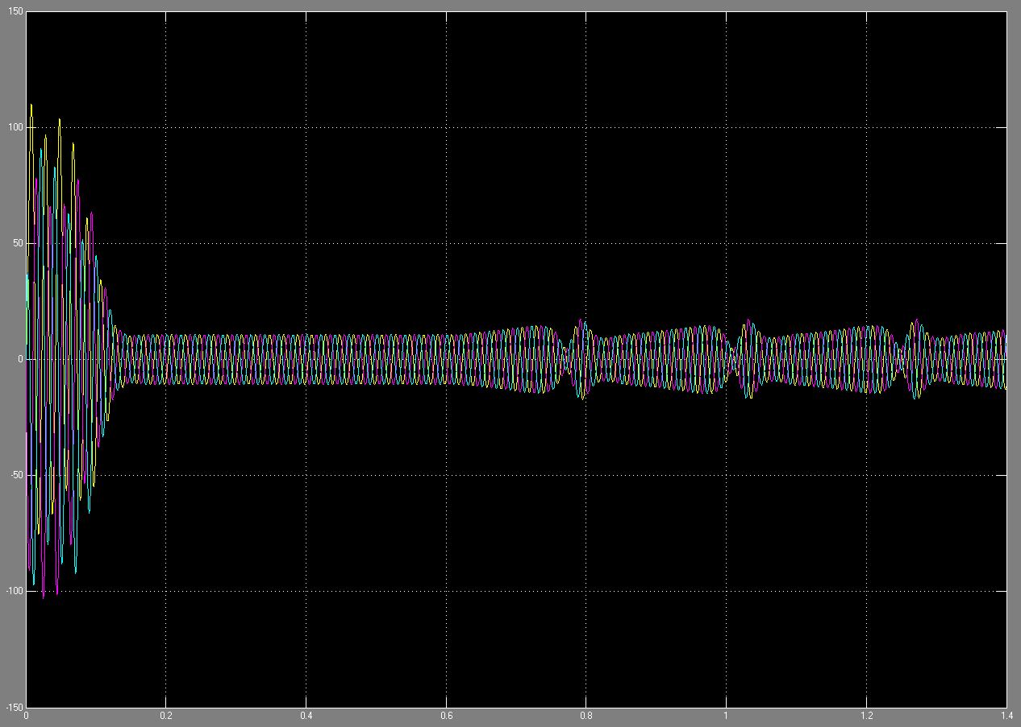
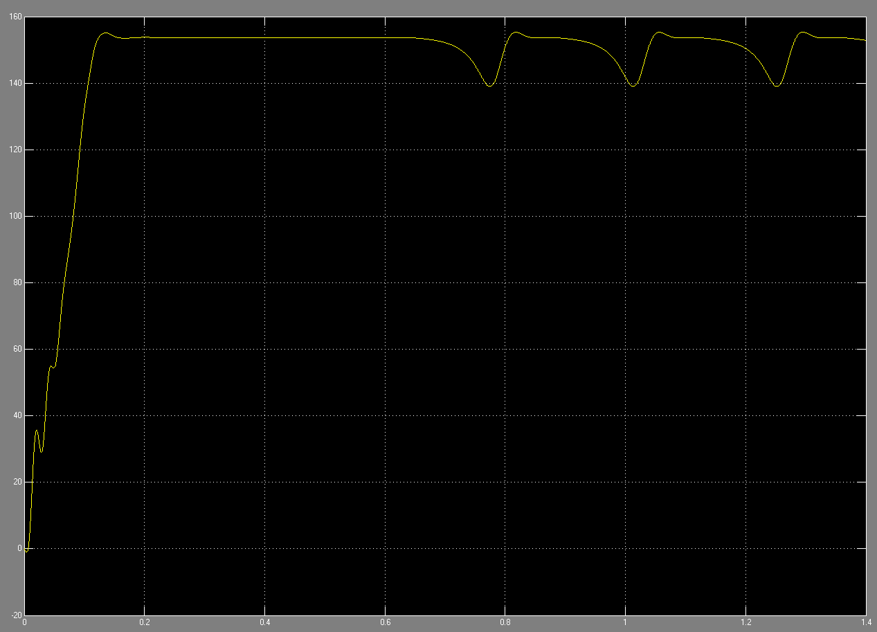
Falla desconexión de una fase del Rotor
Formas de Onda:
Corriente estator: ondulación cíclica
Velocidad rotor: ondula y disminuye su valor medio
9

Slide 11
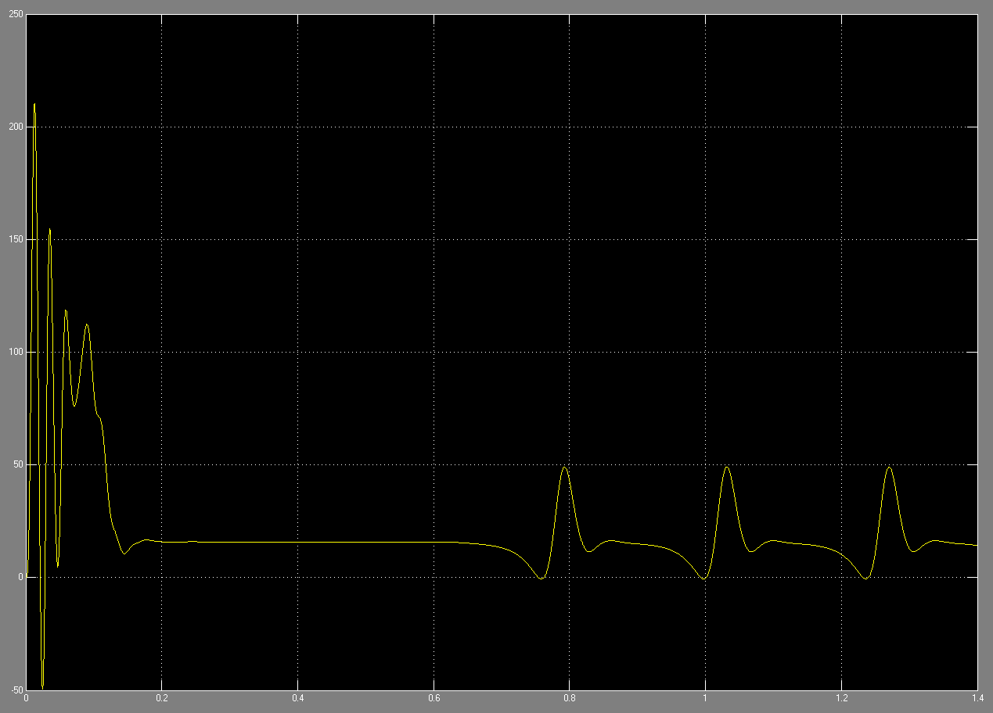
Falla desconexión de una fase del Rotor
Formas de Onda:
Torque: ondulación cíclica llega a cero y parece mantener su valor medio
10

Slide 12
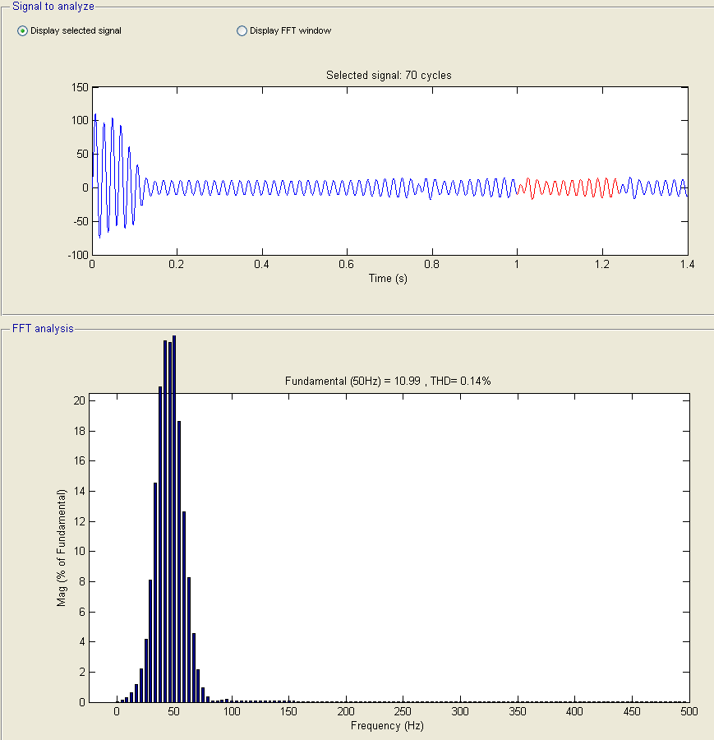
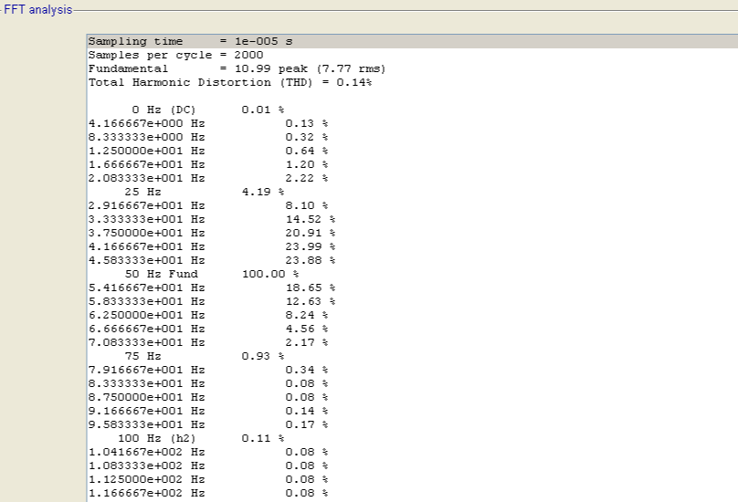
Falla desconexión de una fase del Rotor
FFT Fase A estator
12 ciclos desde 1[s]
Interamónicos alrededor de 50[Hz]
11

Slide 13
Falla entre espiras del Estator
Aumento
12

Slide 14
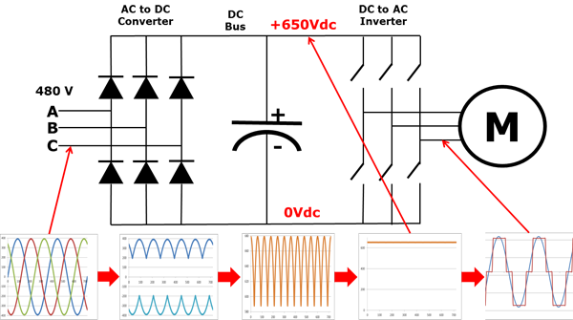
Componentes y funcionamiento de un VdF
Sistema basado en electrónica, para el control de velocidad de giro
Durante arranque proporciona baja tensión y frecuencia, evitando sobrecorrientes
Se compone principalmente de 2 etapas, una rectificadora y una inversora
13

Slide 15
Ventajas del uso del VdF
Se evitan sobrecorrientes
Permite controlar plenamente las aceleraciones y frenados del motor, mediante uso de rampas de aceleración/desaceleración
Proteje al motor y la carga de eventos de la red de alimentación
Entrega la energía dosificada y de forma óptima
Da mayor vida útil al motor, debido a que los devanados no experimentan sobrecorrientes, por tanto la aislación no sufre daños por sobre temperatura
14

Slide 16
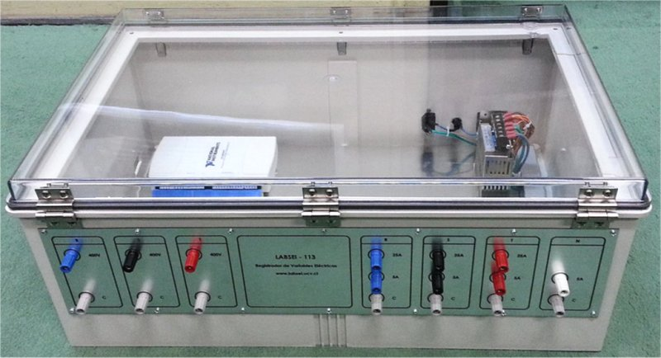
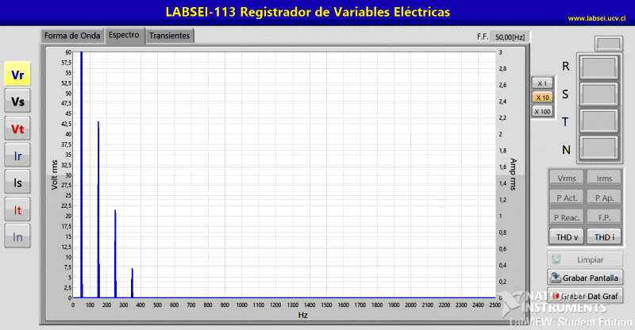
Registrador de Variables Eléctricas SAMTE
Sistema Adquisición y Medición de Transientes Eléctricas
Compuesto por una unidad electrónica y un notebook
Tres canales de tensión (fases R, S y T) y cuatro de corriente (fases R, S, T y neutro). Los primeros tienen un rango de 400 [V rms], y los segundos disponen de rangos de 5 y 25 [A rms]
Permite visualizar formas de onda y contenido armónico de las tensiones y las corrientes, capturar y visualizar transientes, medir frecuencia, valores RMS, potencias activas, reactivas, aparentes, medir componentes simétricas factores de potencia y el nivel de distorsión armónica de las variables
15

Slide 17
Software Simulink de MATLAB
MATLAB (abreviatura de MATrix LABoratory, "laboratorio de matrices") es una herramienta de software matemático, el cual cuenta con múltiples toolbox que trabajan sobre este
Simulink es un entorno de programación visual, que funciona sobre el entorno de programación MATLAB
Será utilizado para modelar y simular las situaciones de estudio mediante diagramas de bloque, estos bloques se obtienen de la librería
Las variables eléctricas de estudio son de fácil acceso dentro del software y los modelos de las librerías bastante completos, razones por las cuales se utilizará Simulink
16

Slide 18
Muchas gracias por su atención
17

